Slide 1
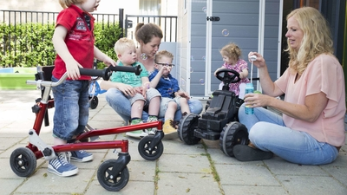
Module IK: Doelgroepen
Les 3 | Periode 1

Slide 2
Planning van de periode
Lesweek | Onderwerp
1 | Introductie + Welzijn
2 | Opleidingen voor pedagogisch werk | Kinderopvang
3 | Gespecialiseerde opvang
4 | Onderwijs
5 | Kiezen voor pedagogisch werk
6 | Gastles?
7 | Werken aan de eindopdrachten
8 | Werken aan de eindopdrachten
9 | Afronden/inleveren/evalueren

Slide 3
Vandaag!
Terugblikken
Gespecialiseerde opvang
Werkvorm
Aan de slag

Slide 4
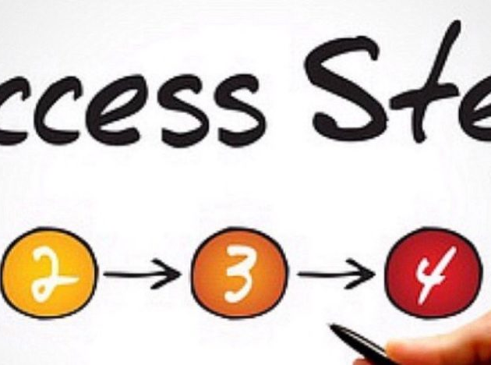
Leerdoelen
Aan het einde van deze les kun je toelichten wat jouw taal/rol is als gespecialiseerd pedagogisch medewerker.
Aan het einde van deze les kun je toelichten welke verschillende vormen van gespecialiseerde opvang er zijn.
Aan het einde van deze les kun je uitleggen hoe verschillende vormen van gespecialiseerde opvang(organisaties) inhoudelijk werken.

Slide 5
Terugblikken op de vorige les.
Waar hebben we het vorige week over gehad?
Wat is je bijgebleven?
Wat hebben we gedaan?

Slide 6
Gespecialiseerd pedagogisch medewerker
Waar denken jullie aan bij een GPM’er?
Wat zouden zijn/haar taken zijn?
Mag voor en vroegschoolse educatie (VVE) aanbieden.
Je kunt aan de slag bij een integraal kindcentrum.
Aansturende en begeleidende rol vervullen.
Aanspreekpunt voor ouders/opvoeders.

Slide 7
Gespecialiseerde opvang
Opvang plus
Boddaertcentrum
Medisch kinderdagverblijf
Residentiële hulpverlening

Slide 8
Werkvorm wat een GPM’er in kan zetten!

Slide 9
Eindopdracht 2: Informatiefolder
De komende drie weken gaan jullie in tweetallen werken aan een informatiefolder over de drie profielen. Deze week gaan jullie aan de slag met het profiel gespecialiseerd pedagogisch medewerker. In de informatiefolder komt het volgende naar voren:
Wat de taak/rol is van een gespecialiseerd pedagogisch medewerker.
Wat een gespecialiseerd pedagogisch medewerker qua kennis en vaardigheden allemaal moet kunnen/kennen volgens jou.
Welke verschillende vormen van gespecialiseerde opvang er allemaal zijn.
Hoe deze verschillende vormen van gespecialiseerde opvang inhoudelijk werken.

